Slide 1







Chào mừng các thầy cô về dự giờ

Lớp
1E
MÔN: HOẠT ĐỘNG TRẢI NGHIỆM
Giáo viên: Nguyễn Thị Minh Lý

Slide 2


Slide 3
Chủ điểm: EM LÀ MẦM NON CỦA ĐẢNG
Thứ ba ngày 28 tháng 10 năm 2025
Hoạt động trải nghiệm:
HOẠT ĐỘNG GIÁO DỤC THEO CHỦ ĐỀ:
EM YÊU THƯƠNG NGƯỜI THÂN
Hoạt động 1: Đóng vai và thực hành nói lời yêu thương
Hoạt động 2: Liên hệ và chia sẻ

Slide 4

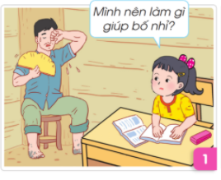
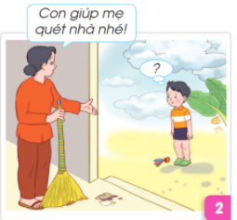
Hoạt động 1: Đóng vai và thực hành nói lời yêu thương

Slide 5
Hoạt động 1: Đóng vai và thực hành nói lời yêu thương
Tình huống 1:
Lan đang ngồi học bài thì bố đi làm về. Bố mệt mỏi ngồi xuống chiếc ghế và lấy tay lau mồ hôi trên mặt. Nếu em là Lan, em sẽ làm gì?

Slide 6
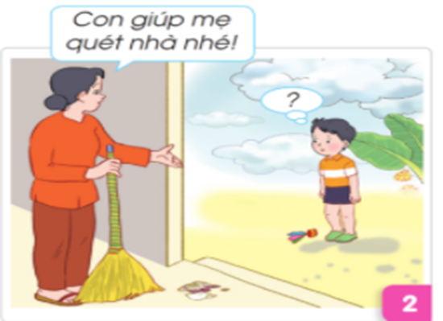
Hoạt động 1: Đóng vai và thực hành nói lời yêu thương
Tình huống 2:
Mẹ nhờ Hùng quét nhà khi Hùng đang vui vẻ cùng bạn chơi đá cầu ngoài sân. Nếu em là Hùng, em sẽ làm gì?

Slide 7
Thảo luận nhóm
Hoạt động 1: Đóng vai và thực hành nói lời yêu thương

Slide 8
Chủ điểm: EM LÀ MẦM NON CỦA ĐẢNG
Thứ ba ngày 28 tháng 10 năm 2025
Hoạt động trải nghiệm:
HOẠT ĐỘNG GIÁO DỤC THEO CHỦ ĐỀ:
EM YÊU THƯƠNG NGƯỜI THÂN
Hoạt động 1: Đóng vai và thực hành nói lời yêu thương
Kết luận: Em cần nói lời yêu thương và thể hiện tình yêu với ông bà, bố mẹ, anh chị em trong gia đình bằng những việc làm phù hợp thể hiện sự quan tâm, chăm sóc.

Slide 9




校园
安全
Thư giãn

Slide 10
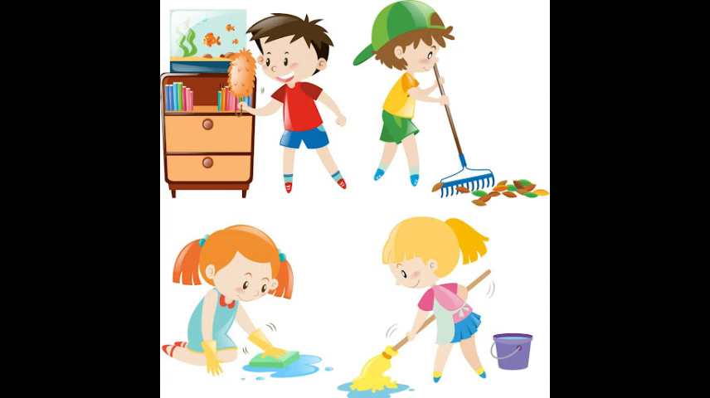
校园
安全
Thư giãn

Slide 11
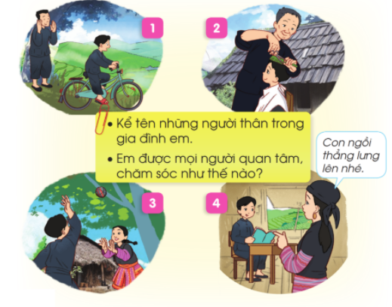
Hoạt động 2: Liên hệ và chia sẻ
Chia sẻ nhóm đôi

Slide 12

Hoạt động 2: Liên hệ và chia sẻ
Em hãy thảo luận nhóm đôi, trả lời các câu hỏi sau:
1. Kể tên những người thân trong gia đình em.
2. Em được mọi người trong gia đình quan tâm, chăm sóc như thế nào?
3. Em đã làm gì để thể hiện sự yêu thương và quan tâm đến người thân trong gia đình?

Slide 13
Chủ điểm: EM LÀ MẦM NON CỦA ĐẢNG
Thứ ba ngày 28 tháng 10 năm 2025
Hoạt động trải nghiệm:
HOẠT ĐỘNG GIÁO DỤC THEO CHỦ ĐỀ:
EM YÊU THƯƠNG NGƯỜI THÂN
Hoạt động 2: Liên hệ và chia sẻ
Kết luận: Mọi người trong gia đình là những người thân luôn yêu thương và chăm sóc em. Em cần yêu quý, quan tâm và chăm sóc những người thân của mình.

Slide 14



Trò chơi:
Trái tim yêu thương

Slide 15


CÂU HỎI
Việc làm nào thể hiện em yêu thương gia đình?
A. Bày đồ chơi khắp nhà
C. Xem ti vi cả ngày
B. Quét nhà giúp mẹ
D. Không chia sẻ dồ chơi với em.

Slide 16
CÂU HỎI
Khi bà bị ốm, em sẽ làm gì?
A. Em ở cạnh chăm bà
B. Em ngồi xem ti vi
C. Em đi chơi
D. Em làm ồn không cho bà nghỉ ngơi

Slide 17
CÂU HỎI
Bố đi làm về nhờ em rót cho cốc nước. Em sẽ làm gì?
A. Không rót nước cho bố
B. Rót nước và mời bố uống
C. Nhờ người khác rót hộ
D. Nói bố tự rót

Slide 18



Lớp 1E
Kính chúc quý thầy cô
MẠNH KHỎE- HẠNH PHÚC

